Slide 1
Mon contenu en ligne m’appartient-il?
Atelier public
Notes:
Règles d’éthique et code de conduite
Procédure - Litige ou non-respect du code de conduite
Déroulé technique
PRÉSENTEZ-VOUS
Bonjour je m’appelle (...) , et je suis (...) pour l’organisme Techno Culture Club. Nous sommes un organisme situé à Montréal et nous sommes spécialisé·e·s dans la création et la diffusion de contenu sur la littératie numérique.
Cet atelier est donné dans le cadre du projet AlphaNumérique.
AlphaNumérique est un projet d’envergure nationale qui a pour vocation de contribuer à réduire les fossés numériques au sein de la population. Pour plus d'informations rendez-vous sur https://alphanumerique.ca
PARTAGER CE TEXTE DANS LE CLAVARDAGE
Notez que cet atelier est enregistré, il sera utilisé à l’interne à des fins de formations et de contrôle de la qualité et ne sera en aucun cas partagé sur internet ou à des tierces.
AVANT DE COMMENCER L’ATELIER : S’ASSURER QUE TOUT LE MONDE EST CONNECTÉ À L’AUDIO ET QUE TOUT LE MONDE EST À L’AISE AVEC ZOOM À l’AIDE D’UN SONDAGE ZOOM.
AIDE AUDIO ICI
AIDE ZOOM ICI

Slide 2
Programme
Les conditions générales d’utilisation
2. Mon contenu : ce que Facebook récolte
3. Faire valoir mes droits en tant qu’utilisateur·trice
4. Trucs et astuces pour protéger mon contenu
Notes:
Slide 2
Au cours de cet atelier nous verrons :
- Ce que sont les conditions générales d’utilisation et ce qu'elles impliquent;
- Comment votre contenu en ligne sert de base de données aux géants du web;
- Quels sont vos recours en cas de litige;
À la fin de cet atelier nous vous donnerons des conseils pour vous protéger.
Facebook étant le plus gros hébergeur de contenu sur le web et afin d’illustrer au mieux notre propos, nous prendrons comme exemple le fonctionnement de leurs conditions générales d’utilisation. Nos exemples s’appliquent également au réseau social Instagram, puisque Facebook en est propriétaire. Notez tout de même que nos exemples peuvent être appliqués à l’ensemble des réseaux sociaux existant.

Slide 3
Les conditions générales d’utilisation
(CGU)
Notes:
Slide 3
D’abord, voyons ce que sont les conditions générales d’utilisation
----------------------

Slide 4
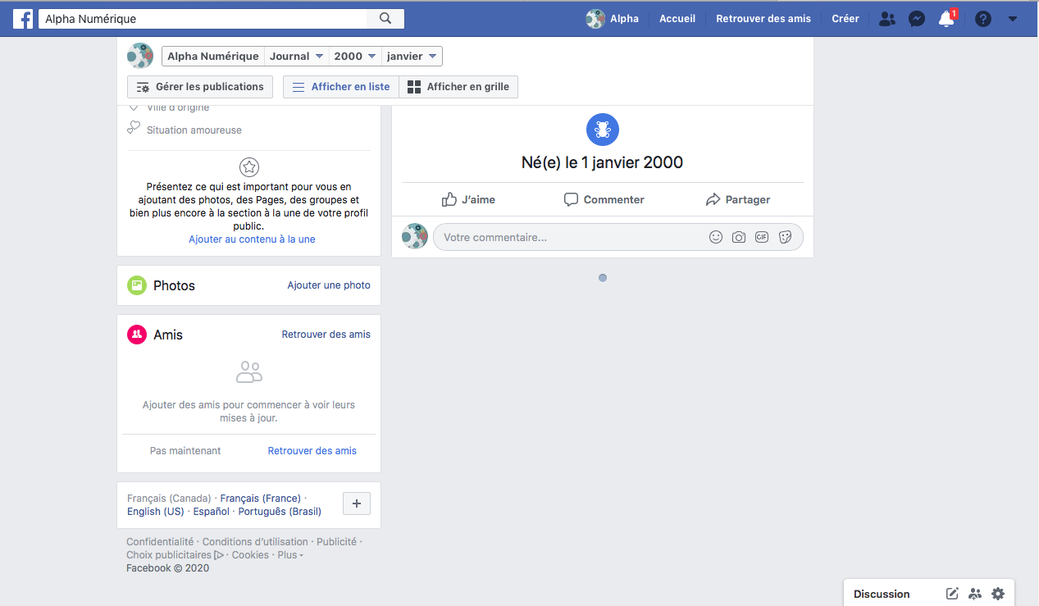
Introduction
Vous acceptez les conditions générales d’utilisation qui encadreront votre utilisation des réseaux sociaux.
Vous acceptez aussi de céder certains droits sur tout contenu que vous publierez ou partagerez sur un réseau social.
Notes:
Slide 4
Lors de votre inscription sur pour un service en ligne vous acceptez les conditions générales d’utilisation, ou CGU. Elles prennent la forme d’un long document à lire en ligne et encadreront votre utilisation du réseau social.
----------------------
Sur Facebook, elles sont accessibles en tout temps depuis un hyperlien présent sur la page d’accueil ainsi que sur la page de votre profil
----------------------
En les acceptant, vous cédez également certains droits sur tout le contenu que publierez et partagerez sur le réseau de Facebook.
Le Canada est en train de modifier les lois sur le numérique avec sa Charte canadienne 2020 du numérique pour rendre plus accessible et plus digestes les documents traitant des politiques de confidentialité, traitement des données personnelles, etc.
Les 10 principes clés de cette charte seraient :
- Accès universel au numérique
- Sûreté et sécurité
- Contrôle et consentement
- Transparence / Portabilité / Interopérabilité
- Gouvernement numérique ouvert et moderne
- Règles du jeu équitables
- Données numériques pour le bien commun
- Démocratie solide du numérique
- Exempt de haine et d'extrémisme violent
- Application rigoureuse et réelle responsabilité
Sources : Charte canadienne du numérique, Canada innovation sciences et développement
----------------------

Slide 5
Qu’est-ce qu’un réseau social?
« Communauté d'internautes reliés entre eux par des liens amicaux ou professionnels »
Notes:
Slide 5
Mais avant tout, qu’est-ce qu’un réseau social ?
Selon la définition de l’office québécois de la langue française, un réseau social est “ une communauté d'internautes relié[·e·]s entre eux [et elles] par des liens amicaux ou professionnels ” et fait partie de la grande famille des médias sociaux. Le réseau social “ favorise l'interaction sociale, la création et le partage d'informations ” et permet à des personnes ou à des organisations d'être connectées et d'interagir entre elles. Tous les réseaux sociaux existant sont régis par des CGU.
Source : Office québécois de la langue française
----------------------

Slide 6
Que sont les conditions générales d’utilisation ou CGU?
Clauses d'un contrat et règles d'utilisation d’un service en ligne.
L'utilisation de vos données personnelles
Litiges
Résiliation ou suppression d’un compte
Notes:
Slide 6
D’accord mais que sont les conditions générales d’utilisation ?
----------------------
Encore une fois l’Office québécois de la langue française définit les CGU comme “ un ensemble de clauses d’un contrat ” par lesquelles le propriétaire d’une plateforme va pouvoir encadrer et réglementer l’utilisation de son service en ligne. Elles sont personnalisées en fonction de la plateforme à laquelle elles sont destinées et sont également protégées par des droits d’auteur.
----------------------
Elles regroupent également toute l’information en lien avec :
Le traitement de vos données personnelles, appelée Politique de confidentialité,
Les litiges, la résiliation ou la suppression d’un compte que l’on trouvera dans les Dispositions supplémentaires
----------------------
Elles sont l'équivalent d’un contrat; les accepter sans les lire peut donc avoir des répercussions juridiques conséquentes pour vous.
----------------------

Slide 7
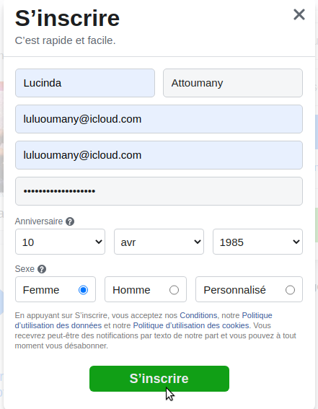
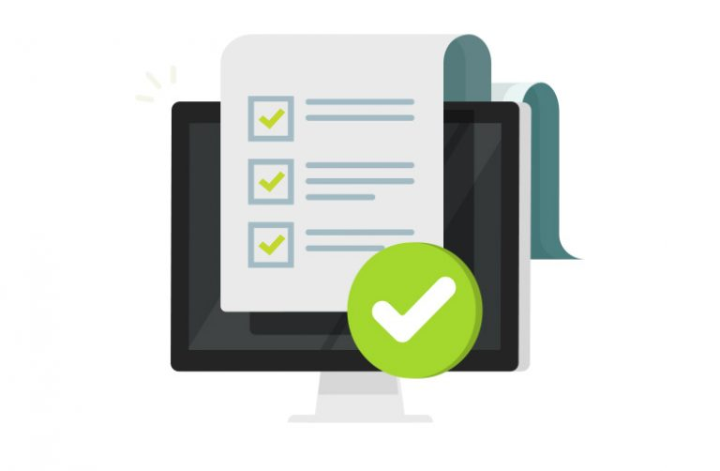
Qui est concerné par ce contrat ?
Les CGU encadrent les droits et devoirs des utilisateur·trice·s ainsi que des différents partenaires.
Acceptation explicite
Acceptation implicite
Notes:
Slide 7
Qui est concerné·e par ce contrat? Et est-ce obligatoire?
----------------------
Les CGU de Facebook encadrent vos droits et devoirs ainsi que ceux de leurs différents partenaires. Elles établissent vos droits et les limites de ceux-ci sur tout le contenu que vous créez, publiez et partagez depuis votre compte.
----------------------
Elles sont obligatoires.
----------------------
On vous précise que lorsque vous appuyez sur “s’inscrire” vous acceptez automatiquement les CGU !
----------------------
Facebook se réserve le droit de modifier les clauses de leur CGU à n’importe quel moment. Cependant ils vous avertiront par courriel et vous serez invité·e à les lire de nouveau. Pas de case à cocher dans ce cas-ci, le simple fait de continuer d’utiliser les services offerts par la plateforme est une acception en soi. Dans les deux cas, en les acceptant vous êtes autorisé·e à partager et publier du contenu.
----------------------

Slide 8
À vous la parole!
Lorsque vous souscrivez à une nouvelle assurance, prenez-vous le temps de lire le contrat?
C’est la même chose ici, rares sont les personnes qui le font réellement! Heureusement, il existe des ressources qui vous en font des résumés.
Notes:
Slide 8
Lorsque vous souscrivez à une nouvelle assurance, prenez-vous le temps de lire le contrat?
----------------------
C’est la même chose ici, rares sont les personnes qui le font réellement! Heureusement, il existe des ressources qui vous en font des résumés.
----------------------

Slide 9
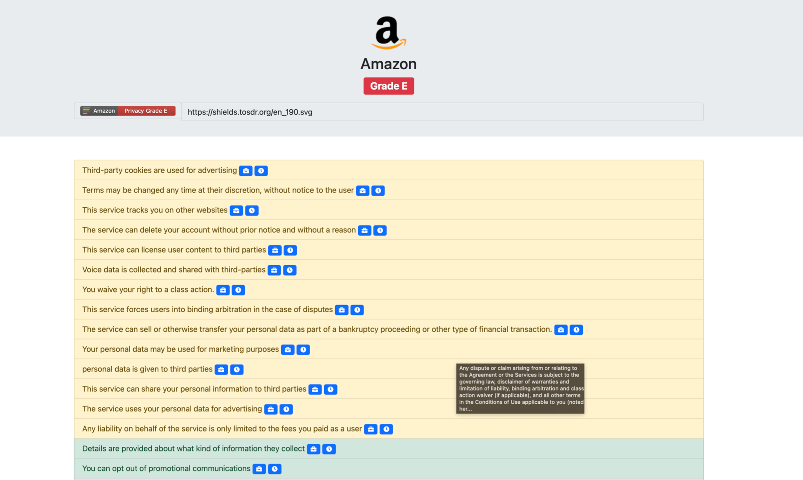
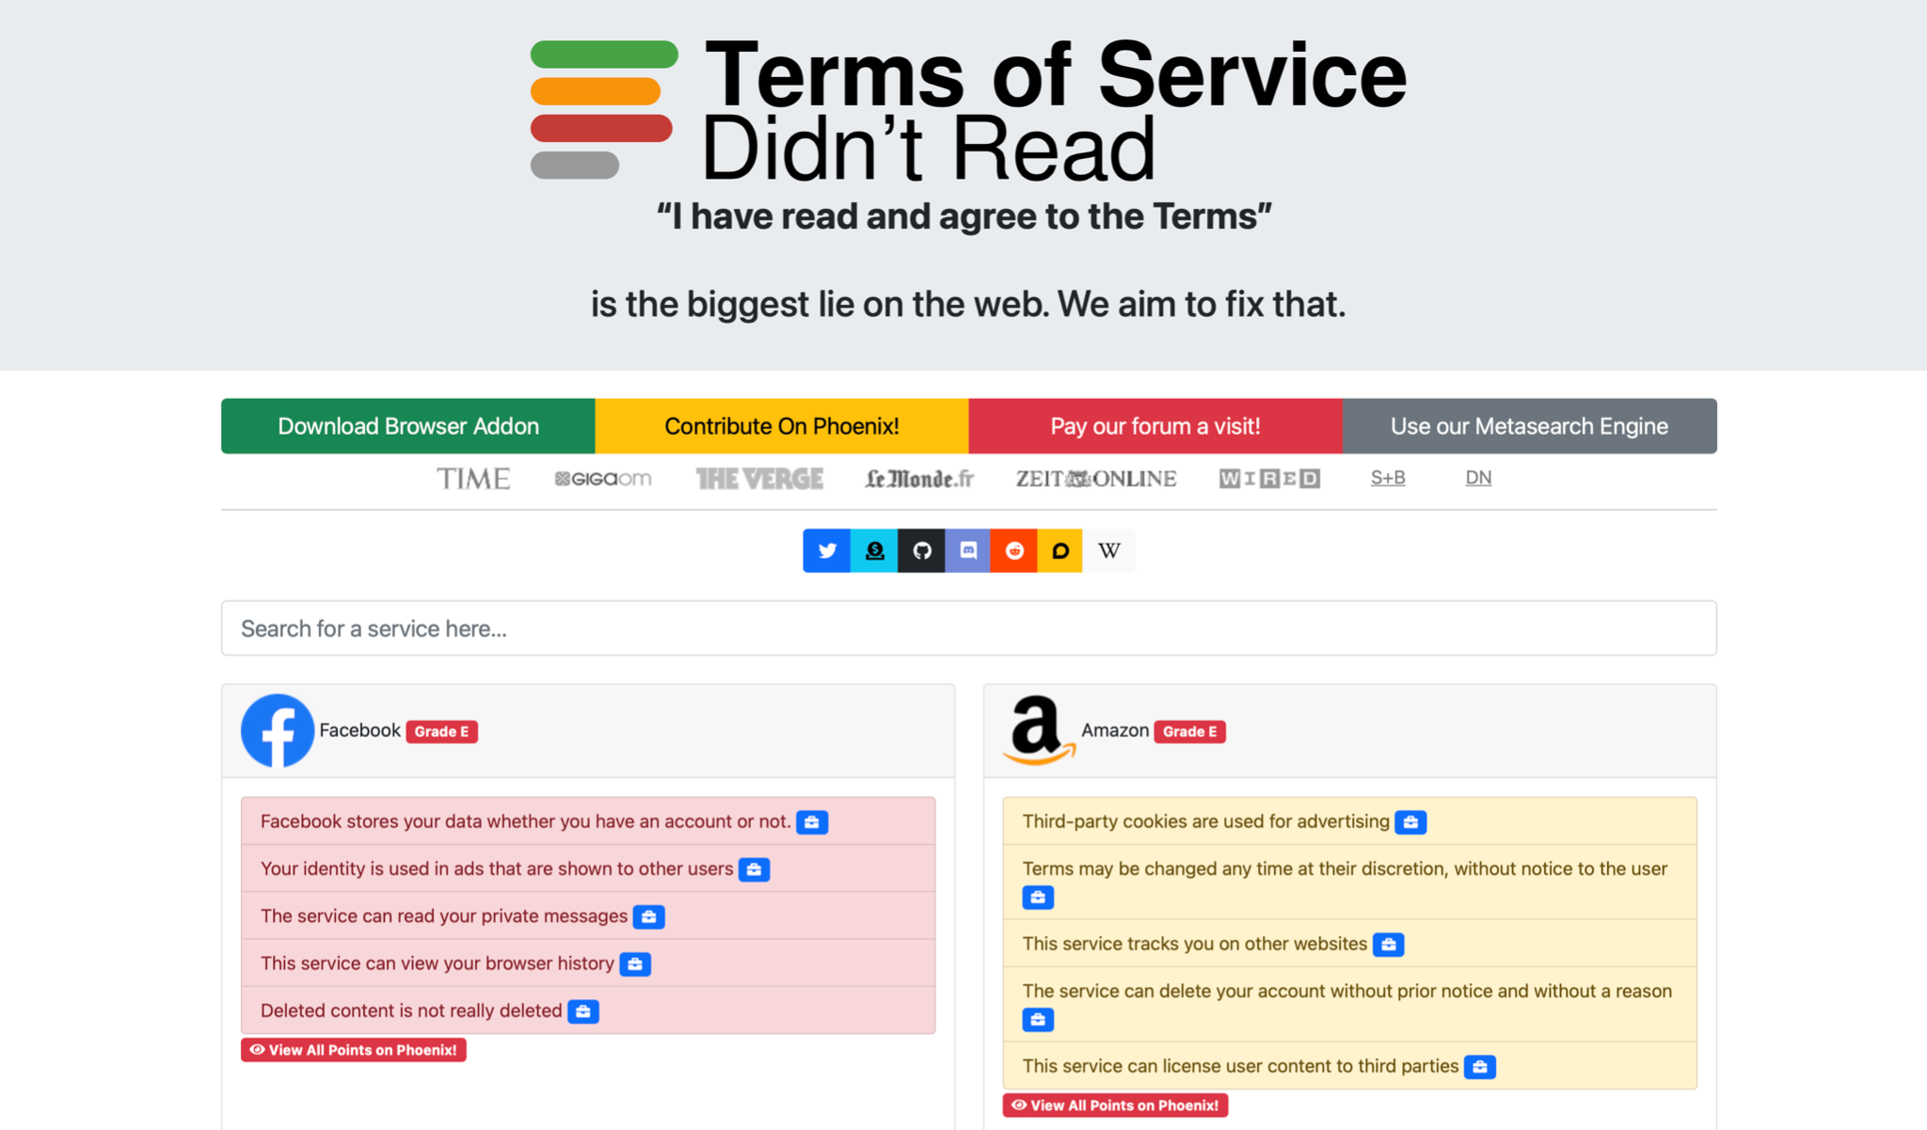
Outil très pratique
Notes:
Slide 9
Préciser au participant·e·s que le site web tosdr.org peut être traduit en français sur le navigateur web Google Chrome
Parmis ces outils se trouve TOSDR (copier-coller dans le clavardage) https://tosdr.org
Cette plateforme initialement anglophone est un projet communautaire qui vise à analyser, à évaluer et vulgariser les conditions de service des principaux sites et services internet. Leurs politiques de confidentialité sont également décortiquées.
----------------------
Après analyse des informations partagées sur une plateforme en particulier, tosdr.org assigne une classe aux principaux sites et services internet allant de A à E
L’outil tosdr.org est indispensable si vous ne souhaitez pas ou n’avez pas le temps de lire les conditions générales d’utilisation des services auxquels vous souscrivez. Car il vous permettra de trouver l’information exacte et ce en un temps record.
Pour ce faire écrire dans le moteur de recherche de la plateforme le nom du service recherché
Ex. Amazon
Le site vous donnera ainsi accès à toutes les informations qu’ils possèdent sur le réseau social. C’est un projet collaboratif et le code source est libre d’accès.
Dans notre capture d’écran, Facebook et Amazon sont classés E ce qui signifie que ces plateformes se servent de vos données personnelles pour du ciblage publicitaire. Mais aussi par le fait que Facebook suit votre activité en ligne sur d’autres sites web et le fait qu’il conserve les contenus que vous avez pourtant supprimé, tout comme Amazon. Afin d’avoir plus de détail, il suffit de cliquer sur l’icône du site noté.
----------------------
Dans l’exemple d’Amazon, on peut voir tous les points sensibles listés par couleur qui explique pourquoi la communauté a donné la note E à Amazon et en quoi Amazon fait des bons coups et de moins bons coups. En plaçant votre curseur sur chaque point énoncé le site vous donne davantage de détails.

Slide 10
Qu’est-ce qu’un contenu?
Ensemble du matériel textuel, visuel et sonore rencontré dans le cadre de l'expérience utilisateur·trice.
Messages
Images
Vidéos
Musique
Notes:
Slide 10
Avant de continuer, définissons ce qu’est un contenu.
Le contenu se réfère à l'ensemble du matériel visuel, textuel et sonore rencontré dans le cadre de votre expérience en ligne.
----------------------
Cela peut donc inclure des messages textes, des images, des vidéos ou bien de la musique. Ces contenus ont une valeur inestimable pour les géants du web puisqu’ils donnent accès à une quantité impressionnante de données personnelles.
----------------------

Slide 11
2. Mon contenu : ce que Facebook récolte
Notes:
Slide 11
Maintenant qu’on a définit les CGU et la notion de contenu, prenons comme exemple le réseau social Facebook et décortiquons ce qu’il récolte de nous, c’est-à-dire nos données personnelles.
----------------------

Slide 12
Qu’est-ce qu’une donnée personnelle?
La loi canadienne la définit comme suit : « tout renseignement concernant un individu identifiable »
Une donnée personnelle peut donc être une information liée à :
Genre
Habitudes de consommation
Ville de résidence
État de santé
Notes:
Slide 12
Qu'est-ce qu’une donnée personnelle?
----------------------
Selon la Loi canadienne une donnée personnelle correspond à
Tout renseignement concernant un individu identifiable. Une adresse courriel ou une photo de profil sont des données personnelles.
----------------------
Cela peut aussi être une information liée à votre genre, vos habitudes de consommation, votre ville de résidence, votre état de santé ainsi que l’adresse IP de votre ordinateur. Ces informations sont collectées et utilisées par les entreprises qui mettent à disposition des appareils, des outils et des services numériques.
----------------------

Slide 13
Les entreprises intéressées par vos données
Elles sont nombreuses et elles partagent vos données avec plusieurs autres entreprises qui sont mentionnées dans les CGU.
Vos données personnelles sont recueillies et analysées par :
Réseaux sociaux
Logiciels et applications
Systèmes d’exploitations
Sites webs
Notes:
Slide 13
Voici les types d’ entreprises intéressées par vos données.
Elles sont nombreuses et elles partagent vos données avec plusieurs autres entreprises partenaires qui sont mentionnées dans les CGU. Vos données personnelles sont recueillies et analysées par :
----------------------
Les réseaux sociaux : Twitter, Facebook, Amazon, Spotify, Youtube, TikTok, etc.
----------------------
Les logiciels et applications : la suite Adobe (Photoshop, Premiere Pro), les logiciels de production musicale, des anti-virus ou de simples jeux tels que des jeux d’échecs ou des jeux de coloriage.
Dans votre App Store ou votre Play Store, il y a maintenant une section qui vous informe des données recueillies sur vous pour chaque application téléchargée.
----------------------
Ensuite, il y a votre système d’exploitation, que ce soit Apple ou Windows.
----------------------
Et enfin, les sites webs grâce à leurs fameux cookies et les moteurs de recherche. À lui seul, Google en sait plus sur vous que certaines personnes de votre entourage.
Sources : Privacy International, France 2

Slide 14
Qu’est-ce qu’une donnée personnelle?
Une donnée personnelle fait partie de la famille des métadonnées.
Ce ne sont jamais des données sensibles.
Votre temps d’écran, vos mentions j’aime, vos partages, vos commentaires publics et vos clics.
Vos activités avec les partenaires commerciaux du réseau social en question.
Votre fournisseur internet et votre adresse IP.
Notes:
Slide 14
Donc qu’est-ce qu’une donnée personnelle? De quoi se servent les réseaux sociaux et les compagnies?
Une donnée personnelle fait partie de la famille des métadonnées :
Ce ne sont jamais des données confidentielles (comme votre adresse, votre NAS, etc.)
Ce sont votre temps d’écran, vos mentions j’aime, vos partages, vos commentaires publics et vos clics
Ce sont aussi vos activités avec les partenaires commerciaux du réseau social
C’est aussi votre fournisseur internet, votre système d’exploitation et votre adresse IP
Et enfin, ce sont les informations des appareils situés à proximité de vous : par exemple votre partenaire ou vos ami·e·s.
L’ensemble de vos données personnelles qui voyagent et sont archivées sur le web s’appelle des métadonnées.
Sources : Metadata - Jeffrey Pomerantz

Slide 15
Qu’est-ce qu’une donnée sensible?
Une donnée sensible est une donnée qui ne doit pas être transmise sans votre autorisation et qui doit être sécurisée.
Vos renseignements de cartes bancaires.
Vos résultats et diplômes académiques.
Vos diagnostics de santé physique et mentale.
Vos informations génétiques et biométriques.
Vos allégeances politiques.
Notes:
Slide 15
Qu’est-ce qu’une donnée sensible?
Une donnée sensible est une donnée qui ne doit pas être transmise sans votre autorisation et qui doit être sécurisée.
C’est un type de donnée qui est régi par la loi sur la protection des renseignements personnels du Canada. Cette loi a fortement été inspirée des lignes directrices régissant la protection de la vie privée et les flux transfrontières de données de caractère personnel de l’OCDE.
Donc théoriquement, à moins que vous donniez vous-même ces informations à une plateforme de manière volontaire, celles-ci ne peuvent pas y accéder.
Cela dit, c’est un sujet aux frontières très floues qui comprend une multitude de zones grises. Admettons que vous êtes atteint du VIH, il s’agit d’une information confidentielle. C’est dans votre droit et vos intérêts que cette information reste confidentielle et il ne tient qu’à vous de la partager.
Toutefois, si vous faites de nombreuses recherches Google pendant des années dans lesquelles vos sujets ou questions concernent continuellement le VIH, les algorithmes comprendront rapidement que vous avez un lien intime avec la maladie.
Donc parfois, la limite est mince entre le sensible et le personnel.
C’est la même logique pour le reste : Si vous mentionnez vos diplômes académiques sur Facebook, Facebook va ensuite envoyer cette information à plusieurs partenaires et vos études seront connues par de nombreuses plateformes.
Sources : OCDE, GDPR, Loi sur la protection des renseignement personnels, COCQ-SIDA

Slide 16
Les ententes signées par Facebook
Notes:
Slide 16
Qui sont les partenaires de Facebook?
Facebook signe des ententes avec certains partenaires, comme Rogers
----------------------
La suite Adobe
----------------------
La Presse
----------------------
et Shutterstock
----------------------
Ce qui leur permet d’obtenir les mêmes droits d’utilisation sur votre contenu que Facebook possède et ainsi d'échanger les informations qu’ils ont sur vous.
Tout cela dans l’optique prétendue d'améliorer l'expérience que vous faites de leur services et de mieux cibler vos besoins.
Ceux-ci sont quelques exemples sur des milliers de partenariat existants!
Donc ce qu’il faut retenir, c’est que vos métadonnées voyagent toujours et très rapidement.
Sources : Facebook Business Partners, Adobe

Slide 17
Comment Facebook récolte mes données personnelles?
Vous retournez sur LaPresse.ca
Vous
Le site vous repère
Qui affiche une publicité LaPresse.ca
Vous visitez LaPresse.ca
Plus tard vous
vous rendez sur Facebook
Notes:
Slide 17
Concrètement, les entreprises s’intéressent à vous pour faire de l’argent. Elles veulent que vous utilisiez ses services le plus souvent et le plus longtemps possible.
Voici un exemple :
Vous visitez le site web de LaPresse.ca, le site web vous repère et amasse des informations sur votre utilisation de la plateforme. Plus tard vous vous rendez sur Facebook où vous voyez une publicité de LaPresse.ca qui vous interpelle : donc vous finissez par retourner sur le site de La Presse.
La boucle est bouclée. Ils ont eu ce qu’ils voulaient : votre attention, donc de l’argent!
----------------------

Slide 18
Comment Facebook récolte mes données personnelles?
Gratuité des services Facebook
Publicité ciblée
Contre rémunération
Notes:
Slide 18
Ces partenariats autour de vos données offrent la possibilité aux partenaires d’afficher leur publicité et donc d’avoir une place sur le marché. Cela se fait contre rémunération et c’est comme cela que les réseaux sociaux ou les applications justifient la gratuité de leurs services. Facebook a publié une nouvelle version de ses CGU à la fin juin 2019, qui précisa notamment que ses services ne sont pas facturés aux utilisateur·trice·s qui, en contrepartie, donnent leur accord pour partager leurs données et recevoir des publicités commerciales. En 2020, les applications sur Google Play et sur App Store nous partageaient pour la première fois leur utilisation de nos données.
Maintenant c’est clairement indiqué que le modèle économique repose sur la vente de services publicitaires ciblés à des opérateurs en utilisant les données recueillies dans le profil de ses utilisateur·trice·s.
Sources : L’Écho (Belgique), CNET
----------------------

Slide 19
3. Faire valoir mes droits
en tant qu’utilisateur·trice
Notes:
Slide 19
Vu les droits que les géants du web comme Facebook, Google, Amazon, Microsoft et Apple possèdent sur votre contenu et donc par extension sur vos données personnelles, qui est responsable en cas de litige et que pouvez-vous faire?
----------------------

Slide 20
Qui est responsable?
Facebook est un hébergeur de contenu.
Les responsabilités sont allégées dans le cas d’un hébergeur de contenu.
Facebook n’est jamais tenu responsable dans le cas d’une mauvaise utilisation de leurs services.
Notes:
Slide 20
Tout d’abord il faut préciser que Facebook comme Twitter, Instagram et Tiktok, fournissent les moyens techniques de diffuser des informations sur internet.
Ils sont donc des compagnies privées qui hébergent du contenu et ne seront donc pas tenus responsable dans le cas d’une mauvaise utilisation de leurs services. Puisqu’il ne font qu’héberger!
On parle de responsabilités allégées dans le cas d’un hébergeur car sa fonction est de fournir une prestation de stockage pour du contenu qu’il ne choisit pas. Ebay sera directement mis en cause en cas de litige, car sa fonction en tant qu’éditeur est de choisir le contenu qui apparaît sur sa plateforme.
Sources : Village Justice, Pierre Trudel, Le Figaro

Slide 21
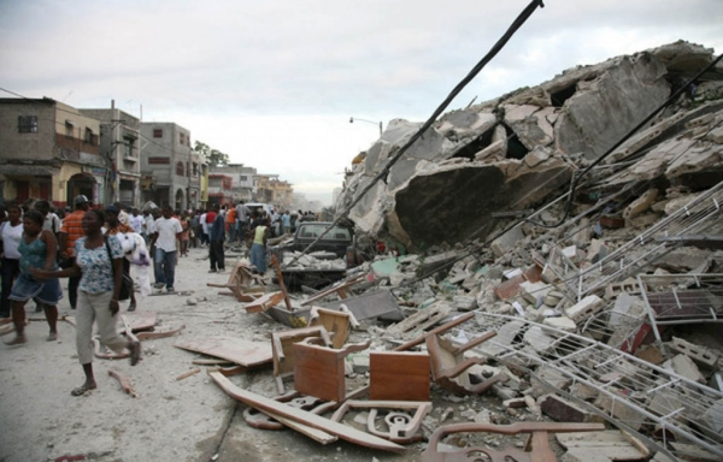
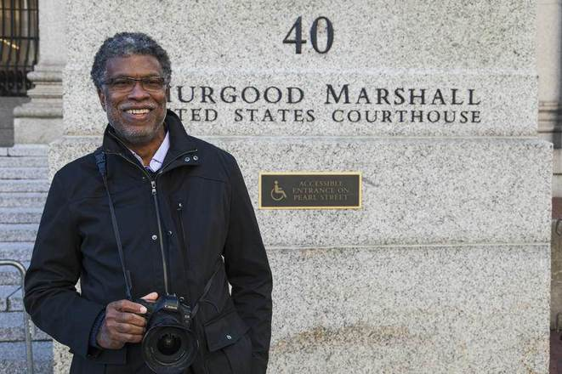
L’histoire de Daniel Morel
La justice en faveur de Mr.Morel
Photo : Jeremy Nicholl / Polaris Mr. Daniel Morel
Agence France Presse
Photo : Daniel Morel, 2010 Port au Prince et ses environs
Notes:
Slide 21
Un photographe new-yorkais a vu ses clichés partagés sur Twitter être réutilisés sans son consentement par plusieurs grands organismes de presse. En effet, il était l’un des journalistes présent en 2010 en Haïti lors du terrible tremblement de terre. Voici comment cela s’est passé :
----------------------
Mr. Morel publie ses photos sur son compte Twitter, un utilisateur du réseau, Mr. Lisandro Suero partage les clichés sur son propre compte.
----------------------
Il finit par céder les droits à l'AFP (Agence France Presse) qui à son tour cède ses droits à d’autres médias comme CNN. Tout cela se passe sans le consentement de Mr. Morel et sans qu’il soit rémunéré.
Mr. Morel s'aperçoit que ses photos sont utilisées partout dans le monde. Il assigne donc en justice l’AFP ainsi que les autres organismes pour contrefaçon.
----------------------
Quatre ans plus tard, le jugement finit en faveur de Mr Morel. L’AFP et son partenaire Getty image, une agence de photographie, sont condamnés pour violation du droit d’auteur et ont dû verser à Mr Morel la somme de 1,22 millions de dollars. Dans toute cette histoire, Twitter n’est responsable de rien.
----------------------
Source : Reuters, Avocats Mathias

Slide 22
Comment réagir?
1. Lire ou relire
les Dispositions supplémentaires
dans les CGU.
2. Cliquez sur « aide rapide » et choisissez l’option « signaler un problème ».
3. En dernier recours, enclencher un processus judiciaire.
Notes:
Slide 22
Ajuster les paramètres de mon compte Facebook : Avant toute chose et ce dès votre première utilisation des services Facebook et Instagram, pensez à restreindre l'accès à votre contenu.
----------------------
Lire ou relire les dispositions supplémentaires des CGU : Si malgré cette précaution vous vous retrouvez face à un litige ( ex : utilisation d’une de vos photos sans votre consentement ) nous vous invitons à lire ou relire les Dispositions supplémentaires ( anciennement Déclaration des droits et responsabilités ) pour saisir l’étendue de vos droits et responsabilités en tant que consommateur·trice.
----------------------
Utiliser la fonction aide rapide de Facebook : Si la violation de vos droits est confirmée par cette relecture et dépendant de la nature du litige, entrez en contact avec Facebook en cliquant sur le bouton “ Aide rapide ” que vous trouverez dans la barre bleue en haut à droite de n’importe quelle page Facebook.
----------------------
Enclencher un processus judiciaire : Si la prise de contact avec l’hébergeur n’a pas été fructueuse, portez plainte pour enclencher un processus judiciaire. En effet, seul le tribunal pourra valider ou invalider les conditions générales d’utilisation de Facebook.
----------------------

Slide 23
4. Trucs et astuces pour
protéger mon contenu
Notes:
Slide 23
Voici donc des trucs et Astuces pour vous aidez à protéger votre contenu
----------------------

Slide 24
Restreindre l'accès à mon contenu?
Modifier les paramètres de confidentialité de mes comptes.
Les paramètres de confidentialité ont plusieurs sous-catégories.
Ces catégories vont des paramètres de sécurité au blocage jusqu’à la localisation.
Notes:
Slide 24
Votre contenu vous appartient en tout temps. Cependant, vu les droits que vous cédez quand vous acceptez les CGU, vous autorisez Facebook et ses partenaires à utiliser votre contenu. Leur intérêt étant d’extraire les données comportementales pour ensuite les commercialiser.
Vous pouvez donc modifier les paramètres de confidentialité de votre compte Facebook ou Instagram en tout temps pour en restreindre l’accès.
Les paramètres de confidentialités ont plusieurs sous-catégories. Ces catégories vont des paramètres de sécurité au blocage jusqu’à la localisation.
De gauche à droite, on voit les logos de : Facebook, TikTok, Twitter, Instagram et Spotify, qui sont tous des réseaux sociaux.
Sources : Influenth, Terms of use - Instagram

Slide 25
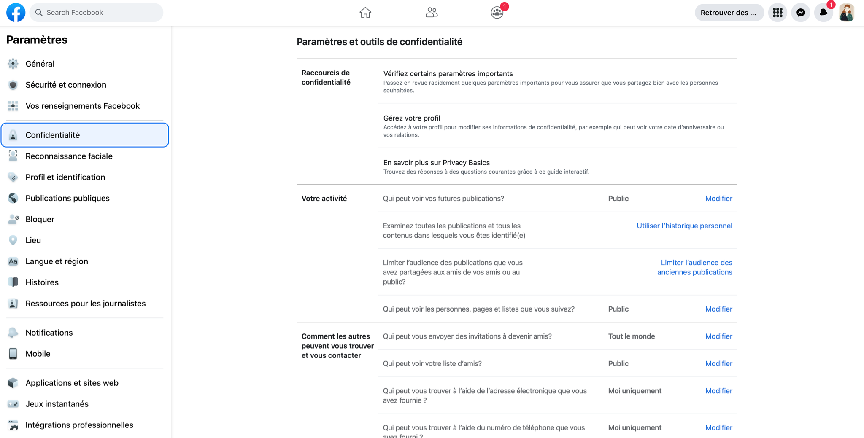
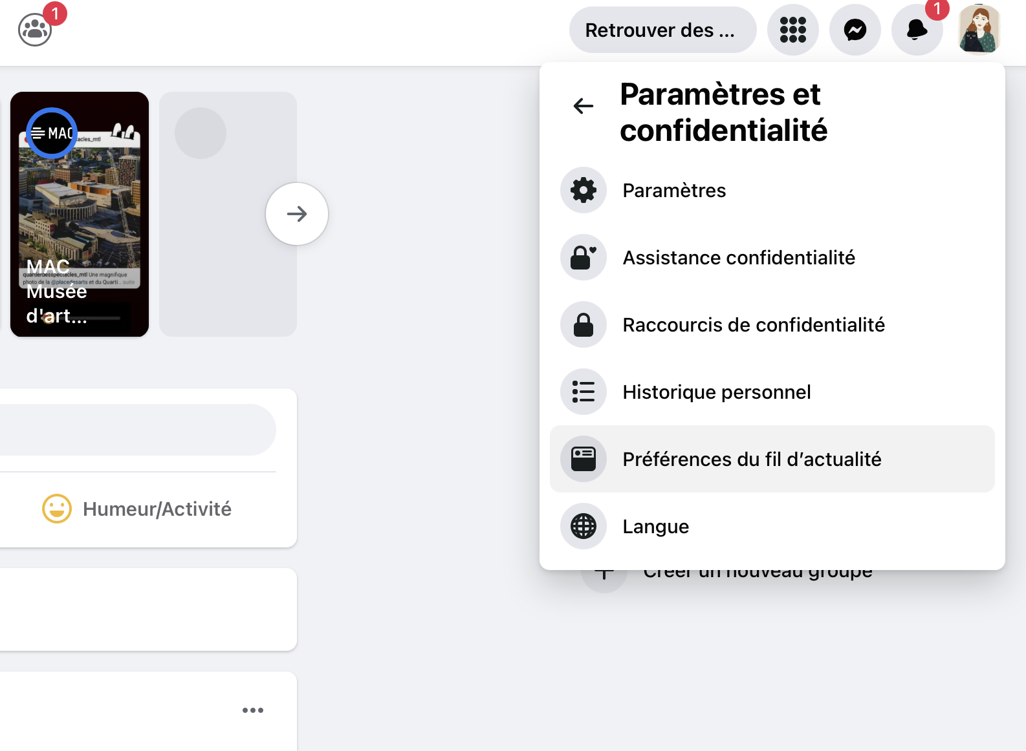
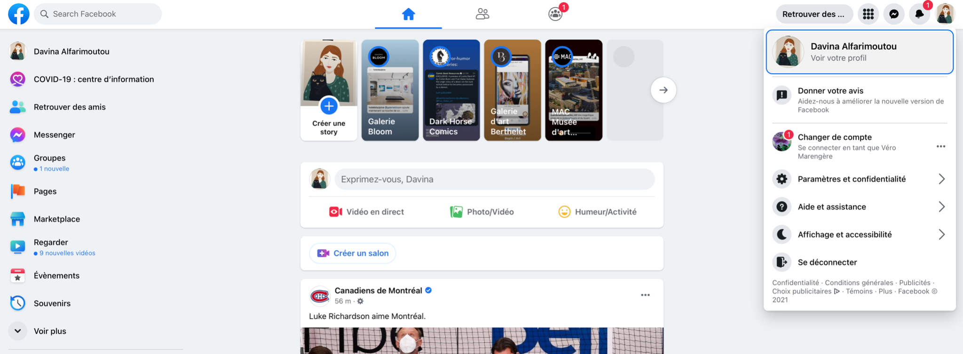
Comment modifier vos paramètres de confidentialité?
Notes:
Slide 25
Voici comment modifier vos paramètres de confidentialité :
----------------------
Cliquez sur la flèche se situant dans le coin en haut à droite de la page Facebook, à côté de votre icône
----------------------
Sélectionner avec votre curseur l’option paramètres et confidentialité
----------------------
Ensuite, on doit choisir paramètres
----------------------
Et on sélectionne confidentialité dans le menu vertical se situant à votre gauche.
On vous invite notamment à explorer les différentes options de réglages qui s’offrent à vous.
Source : Facebook

Slide 26
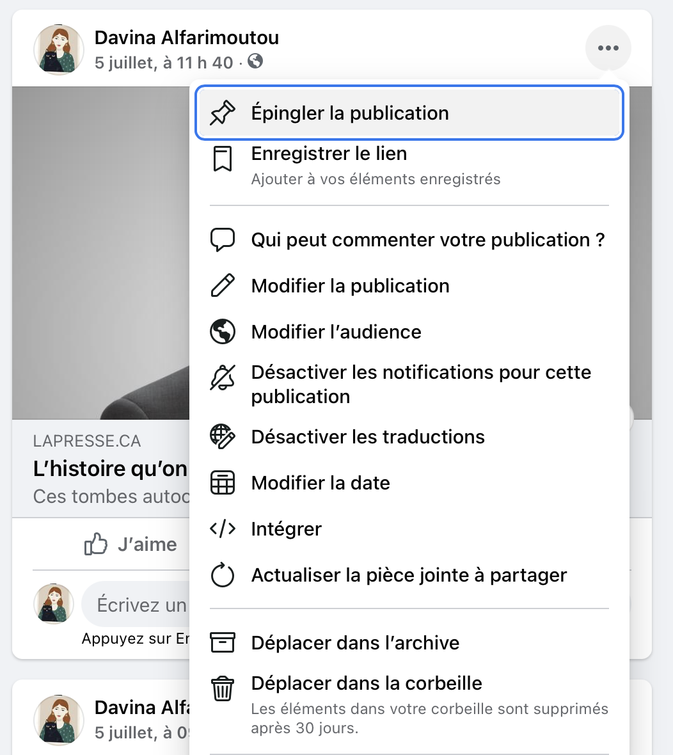
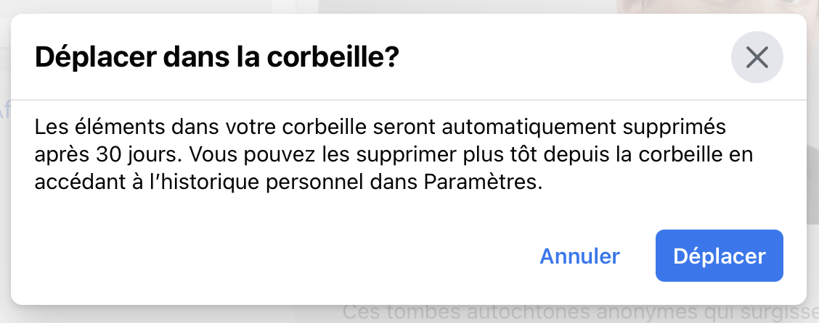
Comment supprimer une publication Facebook?
Notes:
Slide 26
----------------------
Une autre façon de se protéger est de supprimer vos contenus. Pour la suppression d’une photo par exemple et si elle ne sert pas de preuve dans une affaire judiciaire en cours, Facebook stipule qu’elle sera enlevée de leur système dans un maximum de 30 jours.
----------------------
Donc si vous souhaitez supprimer votre contenu, vous sélectionnez les trois petits points se situant en haut à droite de votre publication. Un menu déroulant comme celui-ci va s’ouvrir devant vous.
----------------------
Vous sélectionnez ensuite Déplacer vers la corbeille.
----------------------
Ensuite apparaîtra un deuxième message de vérification pour s’assurer que vous voulez réellement supprimer le contenu. Cela dit, bien que Facebook supprime de son propre système l’information du contenu supprimé, ce contenu ne sera jamais supprimé de la base de données des milliers de partenaires de Facebook. C’est un exemple de ce qui est stipulé dans les CGU mais qu’on ne lit pas.
Source : Facebook

Slide 27
Statistiques
En 2020, Facebook compte 2,74 milliards d’utilisateur·trice·s actif·ve·s par mois. Plus de 2,18 milliards d’utilisateur·trice·s peuvent être ciblé·e·s par la publicité.
Au premier trimestre de 2020, Facebook a généré 17,44 milliards de dollars de revenus publicitaires.
En 2021, c’est plus de 356 millions de personnes qui utilisent Spotify à chaque mois.
En 2021, TikTok a atteint une valeur de plus de 50 milliards de dollars.
Notes:
Slide 27
En 2020, Facebook compte 2,44 milliards d’utilisateur·trice·s actif·ve·s par mois en 2021, c’est-à-dire 35% de la population mondiale. Plus de 2,18 milliards d’utilisateur·trice·s peuvent être ciblé·e·s par la publicité.
Au premier trimestre 2020, Facebook a généré 17,44 milliards de dollars de revenus publicitaires.
En 2021, c’est plus de 356 millions de personnes qui utilisent Spotify à chaque mois.
Enfin, en 2021, TikTok a atteint une valeur de plus de 50 milliards de dollars américains.
Comme quoi le modèle économique de la vente de nos données à des fins publicitaires est lucratif! Et cela ne semble pas démotiver les personnes à participer à ces communautés. Raison de plus pour s’informer adéquatement de nos droits et intérêts comme consommateurs (ou comme produit).
Sources : Oberlo- Facebook, Oberlo - TikTok, Spotify

Slide 28
Conclusion
Les réseaux sociaux, les logiciels, les systèmes d’exploitation et divers sites web participent à la traque de vos données.
Vos données personnelles sont analysées et vendues à des fins publicitaires.
Quant à votre contenu en ligne : les réseaux sociaux ne sont pas responsables en cas de litige.
Notes:
Slide 28
----------------------
Tout ce que vous publiez et partagez vous appartient en tout temps. Cependant quand vous acceptez les CGU vous autorisez un réseau social et ses partenaires à participer à la traque de votre activité en ligne ainsi que de vos données personnelles. Sous couvert d’une amélioration de ses services et produits, Facebook par exemple réussit à extraire vos données personnelles de vos contenus et à les commercialiser tout en restant nébuleux.
----------------------
Ces données sont utilisées pour entre autres améliorer les technologies de ciblage publicitaire et pour mieux comprendre le fonctionnement des comportements humains et ainsi mieux les prévoir. Cela leur est très utile pour prévoir à l’avance vos humeurs et déterminer vos besoins en fonction de celles-ci.
----------------------
Les réseaux sociaux ne sont pas responsables en cas de litige.
----------------------

Slide 29
Ressources
www.cyberjustice.ca
www.francoischarron.com, section réseaux sociaux
www.cliquezjustice.ca
www.ic.gc.ca
www.tosdr.org
Notes:
Slide 29
C’est maintenant la fin de l’atelier! Voici des ressources qui pourraient vous servir pour mieux comprendre les litiges et les réseaux sociaux :
On vous invite à faire une capture d’écran si vous le souhaitez!
https://www.cyberjustice.ca
https://francoischarron.com
https://www.cliquezjustice.ca
https://www.ic.gc.ca/eic/site/062.nsf/fra/h_00108.html
https://tosdr.org

Slide 30
Sources
Le gouvernement du Canada
La charte canadienne du numérique
www.tosdr.org
www.cyberjustice.ca
www.cliquezjustice.ca
Facebook, Instagram, Twitter, TikTok et Spotify
Médias : Radio-Canada, L’Écho, La Presse, Le Figaro et Le Devoir
Notes:
Slide 30
Voici les sources que nous avons consultées pour concevoir l’atelier

Slide 31
Sources
Reuters
CNET
Rodgers, Adobe et ShutterStock
OCDE
COCQ-SIDA
Metadata - Jeffrey Pomerantz
General Data Protection Regulation (UK)
Notes:
Slide 31
Voici les sources que nous avons consultées pour concevoir l’atelier

Slide 32
Sources
Statista
Oberlo
Pierre Trudel - Université de Montréal
Hootsuite
We are Social
Village Justice - La communauté des métiers du droit
Privacy International
Notes:
Slide 32
Voici les sources que nous avons consultées pour concevoir l’atelier

Slide 33
Sources
Avocats Mathias
Village Justice - La communauté des métiers du droit
Privacy International
Autres médias : Influenth, France 2 et Radio-Canada
Notes:
Slide 33
Voici les sources que nous avons consultées pour concevoir l’atelier

Slide 34
Sources des images
Google Flaticon : Freepik, Pixel perfect, iconixar, Kiranshastry, srip, Becris, Flat Icons, surang, Vitaly Gorbachev, Itim2101, Nhor Phai, mynamepong, geotatah, Dimitri Miroliubov, Tomas Knop et Zlatko Najdenovski
Merci de votre participation!
Notes:
Slide 34
Et voici les autrices et auteurs des images que nous avons utilisées!
Merci beaucoup pour votre participation!

